Slide 1


PROJET D’ANALYSE STATISTIQUE DE DONNÉES CLIMATIQUES
Yuhe Bai - 9711
Jean-Baptiste de Bellescize - 10161
Hugo Tortosa - 10097

Slide 2

Introduction
Problématique:
Grâce aux données collectées et à leurs analyses, peut-on conclure à une évolution de la température impliquant le réchauffement climatique ?

Slide 3
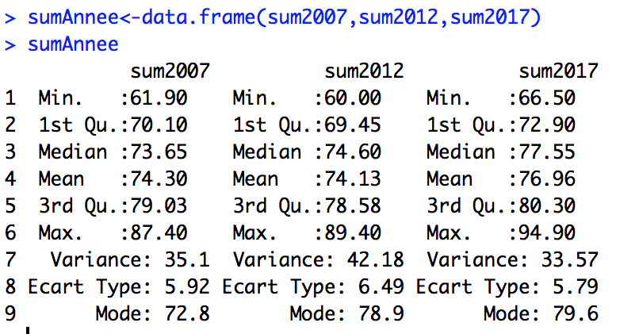
Statistiques descriptives
Summary pour l’année :

Slide 4
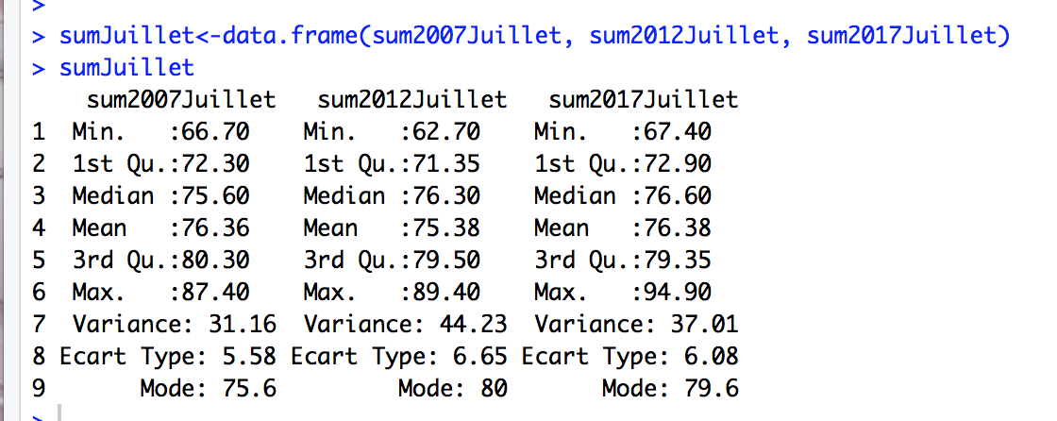
Statistiques descriptives
Summary pour les mois :
Juillet
Août

Slide 5
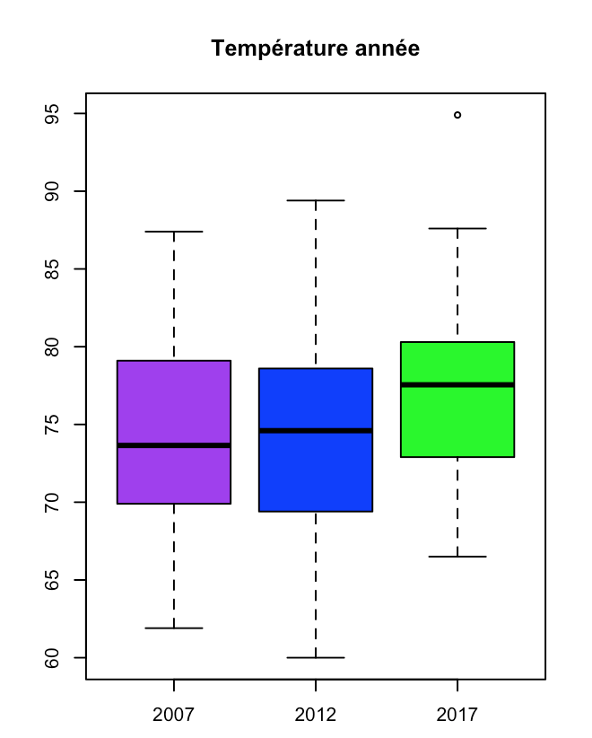
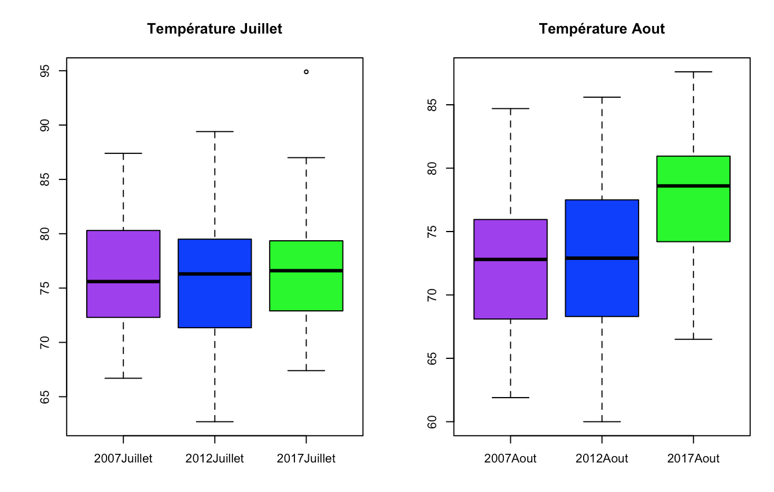
Boxplot : une bonne visualisation

Slide 6
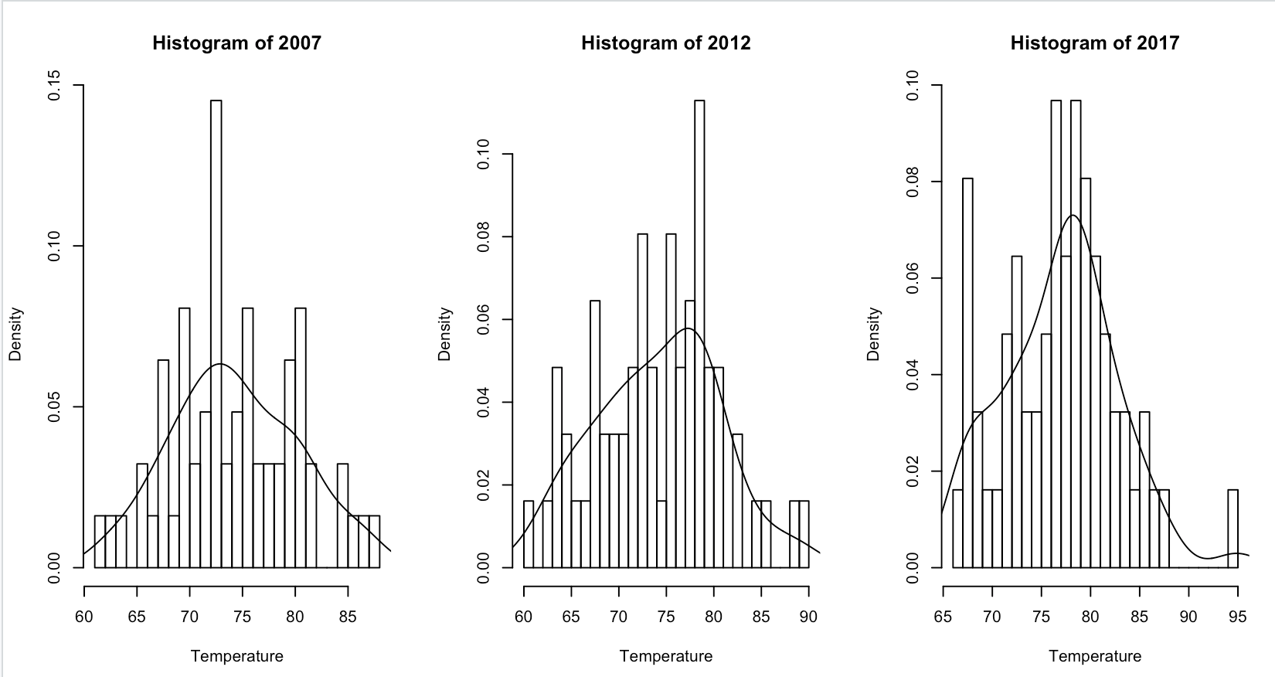
Histogramme
Hypothèse : une distribution gaussienne.

Slide 7



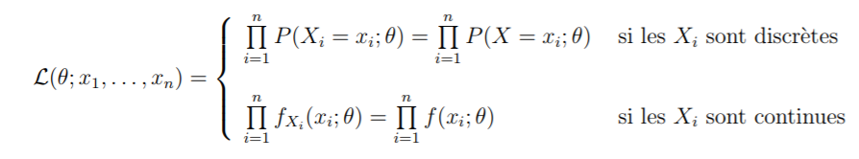
Estimation ponctuelle : les méthodes
Maximum de Vraisemblance :
permet de calculer la meilleure valeur d’un paramètre.
La vraisemblance avec x1, x2.. xn fixes :

Slide 8
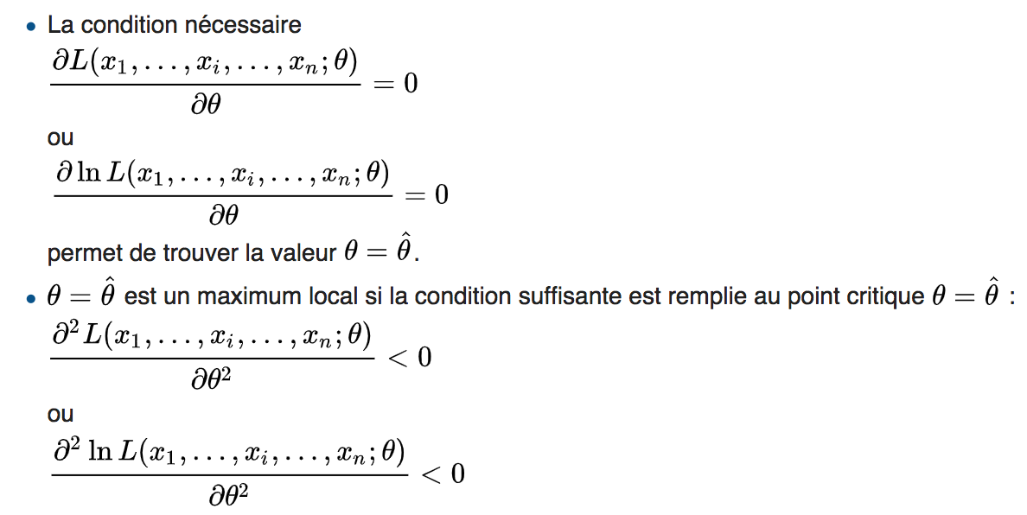
Maximum de vraisemblance

Slide 9
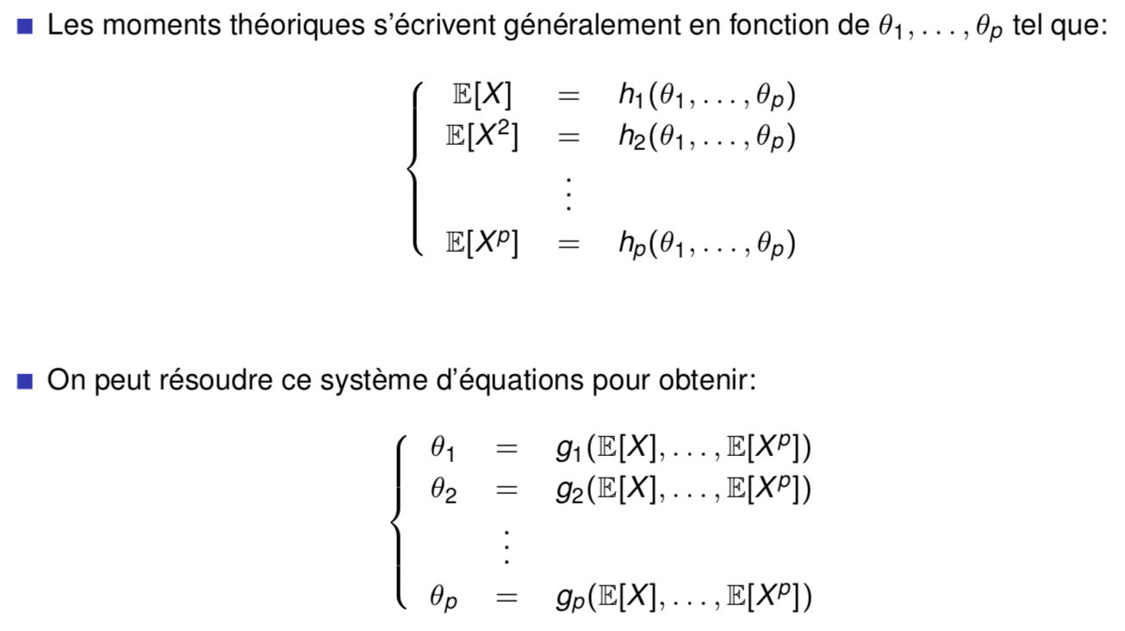
Méthode des moments

Slide 10
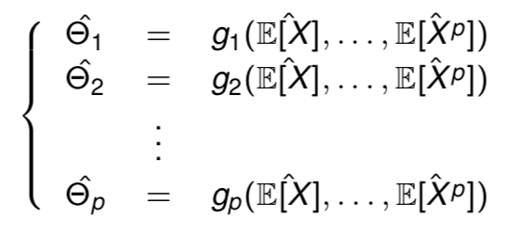
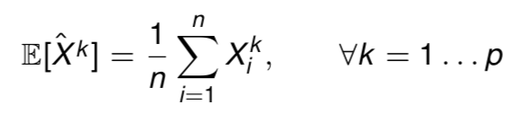
Méthode des moments
On remplace ensuite les moments théoriques par leurs estimateurs afin d’obtenir :
avec :

Slide 11


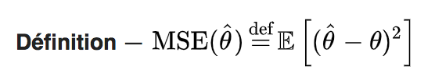
Estimation ponctuelle : les propriétés des estimateurs
Biais :
Convergence :
Erreur quadratique moyenne :

Slide 12
Estimation de l'espérance
Année :
2007 | 2012 | 2017
74.29 | 74.13 | 76.96
Mois :
 | 2007 | 2012 | 2017
Juillet | 76.36 | 75.38 | 76.38
Août | 72.23 | 72.88 | 77.54

Slide 13

Estimation par intervalles de confiance
Ainsi nous obtenons la formule de l’intervalle de confiance à distribution normale, noté Ic, pour l'espérance.
On remarque que plus le niveau de confiance est élevé, plus le coefficient critique l’est aussi comme représenté sur le tableau ci-dessous.

Slide 14
La traduction de cette formule dans le logiciel Rstudio se fait de cette manière:
hahah
Méthode manuelle:
Intervalle de confiance 2007 95=(mean(d2007[,2])+- 1.96 *(sd(d2007[,2])/sqrt(62)))
Intervalle de confiance 2007 99=(mean(d2007[,2])+- 2.58 *(sd(d2007[,2])/sqrt(62)))
Méthode automatique:
t.test(X,Y,conf.level = α)$conf.int
Année | 2007 | 2012 | 2017
Intervalle de confiance à 95% | [72.79 ; 75.8] | [72.48 ; 75.78] | [75.48 ; 78.43]
Intervalle de confiance à 99% | [72.29 ; 76.29] | [71.94 ; 76.32] | [75.00 ; 78.91]

Slide 15
Pour les mois
Juillet | 2007 | 2012 | 2017
Intervalle de confiance à 95% | [74.3 ; 78.4] | [72.9 ; 77.8] | [74.1 ; 78.9]
Intervalle de confiance à 99% | [73.6 ; 79.1] | [72.1 ; 78.7] | [73.4 ; 79.4]
Août | 2007 | 2012 | 2017
Intervalle de confiance à 95% | [70.2 ; 74.3] | [70.6 ; 75.2] | [75.5 ; 79.4]
Intervalle de confiance à 99% | [69.5 ; 75] | [69.8 ; 75.9] | [74.8 ; 80.3]

Slide 16
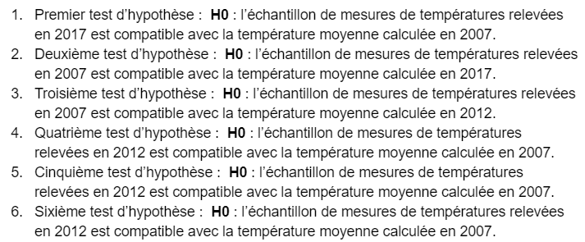

Test d’hypothèses

Slide 17
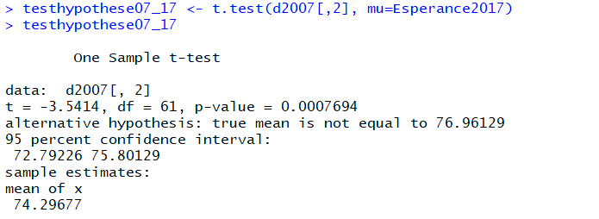
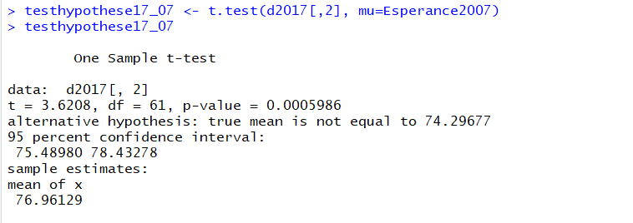
Test d’hypothèses
2007-2017
2017-2007
P-value < 0.05 nous pouvons donc rejeter l'hypothèse nulle H0 pour l'hypothèse alternative H1.
P-value < 0.05 nous pouvons donc rejeter l'hypothèse nulle H0 pour l'hypothèse alternative H1.

Slide 18
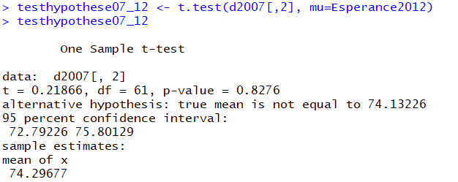
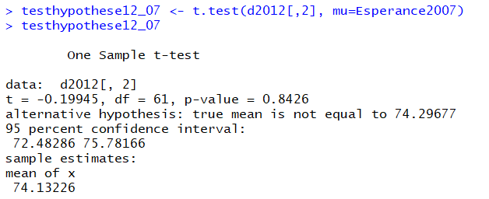
Test d’hypothèses
2007-2012
2012-2007
P-value > 0.05 nous pouvons donc rejeter l'hypothèse alternative H1 pour l’hypothèse nulle H0.
P-value > 0.05 nous pouvons donc rejeter l'hypothèse alternative H1 pour l’hypothèse nulle H0.

Slide 19
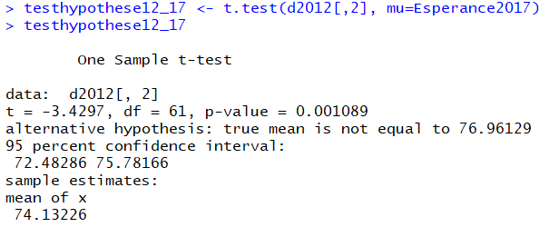
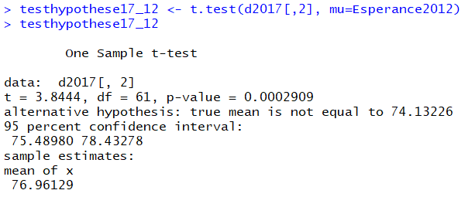
Test d’hypothèses
2012-2017
2017-2012
P-value < 0.05 nous pouvons donc rejeter l'hypothèse nulle H0 pour l'hypothèse alternative H1.
P-value < 0.05 nous pouvons donc rejeter l'hypothèse nulle H0 pour l'hypothèse alternative H1.

Slide 20
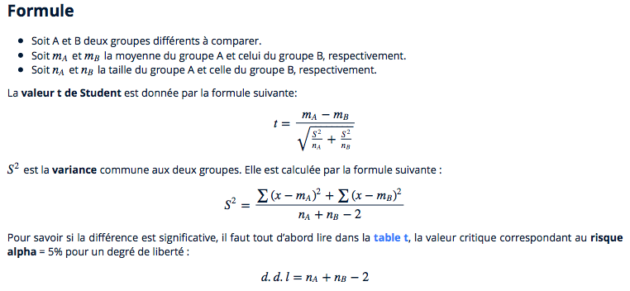
Test de comparaison de moyennes
Utilisation du test de Student pour séries non-appariées car on part du principe que les deux moyennes des deux groupes d’échantillons sont différents et n’ont aucun lien. Le test est donc indépendant.

Slide 21

Analyse
t: Statistique de Student mesure la taille de la différence par rapport à la variation des données des échantillons.
d.d.l: degré de liberté
p-value: la probabilité, sous H0​, d’obtenir une statistique aussi grande que la valeur observée sur l’échantillon. Aussi, pour un seuil de significativité α donné, on compare p et α, afin d’accepter, ou de rejeter H0​,
Ici, Ho = pas de différence significative de température
H1 = différence significative

Slide 22
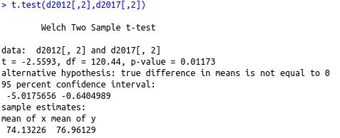
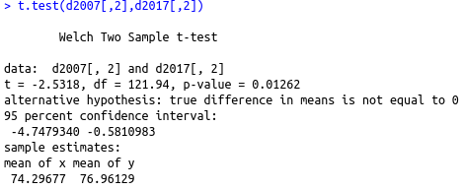
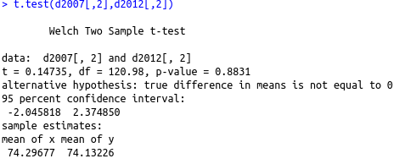
Test de student
2012 - 2017:
Test de student
2007 - 2017:
Test de student
2007 - 2012:

Slide 23

Conclusion

Slide 24

Ouverture
Comment changerait l’analyse si les variables provenaient d’une distribution non-gaussienne ?

Slide 25
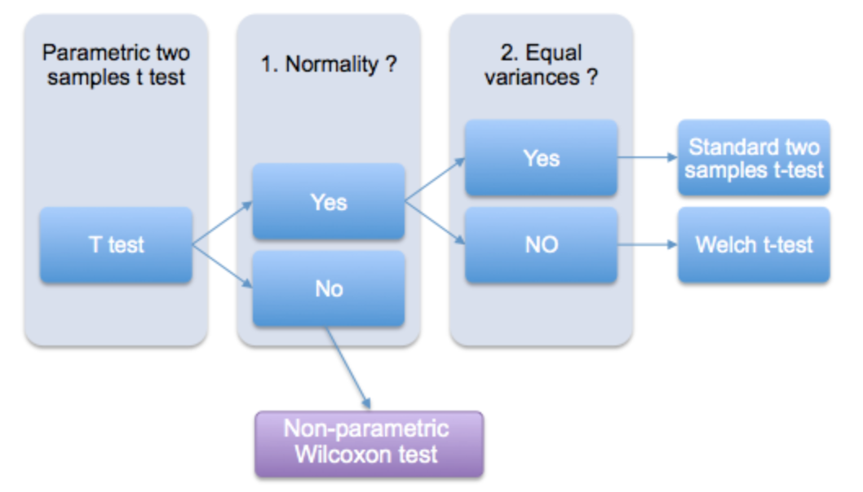
Démarches

Slide 26
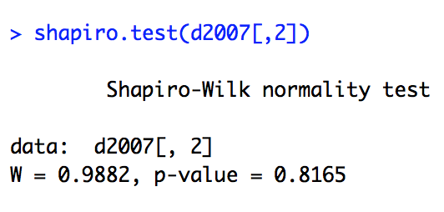
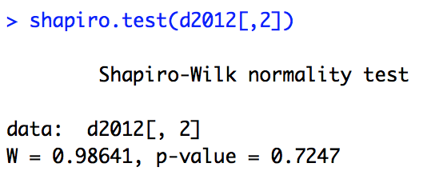
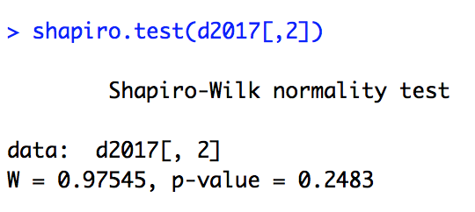
Test de normalité
On utilise shapiro.test pour vérifier s’il suit une loi normale.
2007
2012
2017
Pour toutes les années et tous les mois, P-value > 0.05 nous pouvons donc accepter l'hypothèse nulle H0 : la valeur de température suit une distribution gaussienne.
Nous avons également vérifié qu’ils ont la même variance.

Slide 27
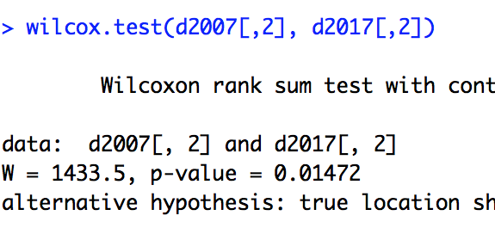
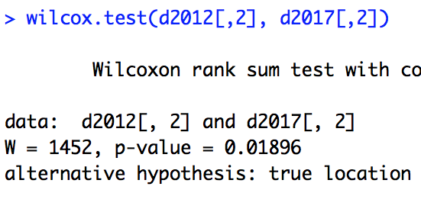
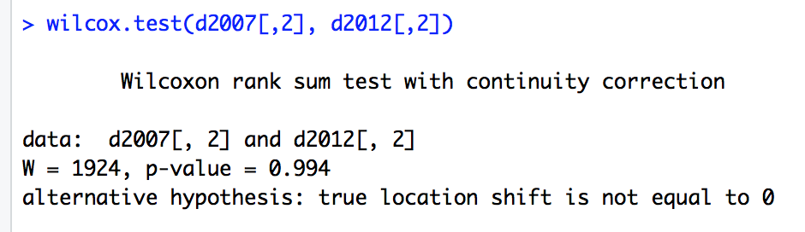
Test non paramétrique pour lois non-normal
2007 - 2017
2012 - 2017
2007 - 2012
Seul le test 2007 - 2012 possède une p-value > 0.05 donc pas de différence significative de température, le même résultat que précédemment.

Slide 28
Bibliographie
Statistical Tools For High-Throughput Data Analysis
http://www.sthda.com/french/wiki/test-de-student-formules
Test de Student non-appariées avec R
http://www.sthda.com/french/wiki/test-de-student-non-apparie-avec-r-comparaison-de-moyennes-de-deux-groupes-d-echantillons-independants
R pour les statophobes
https://perso.univ-rennes1.fr/denis.poinsot/Statistiques_%20pour_statophobes/R%20pour%20les%20statophobes.pdf
Estimations et intervalles de confiance
https://www.math.univ-toulouse.fr/~besse/Wikistat/pdf/st-l-inf-estim.pdf
Intervalle de confiance et de fluctuation
https://euler.ac-versailles.fr/IMG/pdf/fluctuconf2.pdf

Slide 29
Merci pour votre attention !
Des questions ?

